Slide 1


Saħħa u Sigurtà fuq il-post tax-xogħol
Nidentifikaw perikli potenzjali

Slide 2

L-elektrixin jidher preparat għax-xogħol?
ċinga madwar l-għonq
Ħares sewwa lejn l-istampa.
Taf tidentifika erba’ perikli potenzjali ta’ sigurtà?
Ikteb it-tweġibiet fuq il-kartataħriġ li ngħatatlek.
Ejjew inneħħu l-periklu.

Slide 3
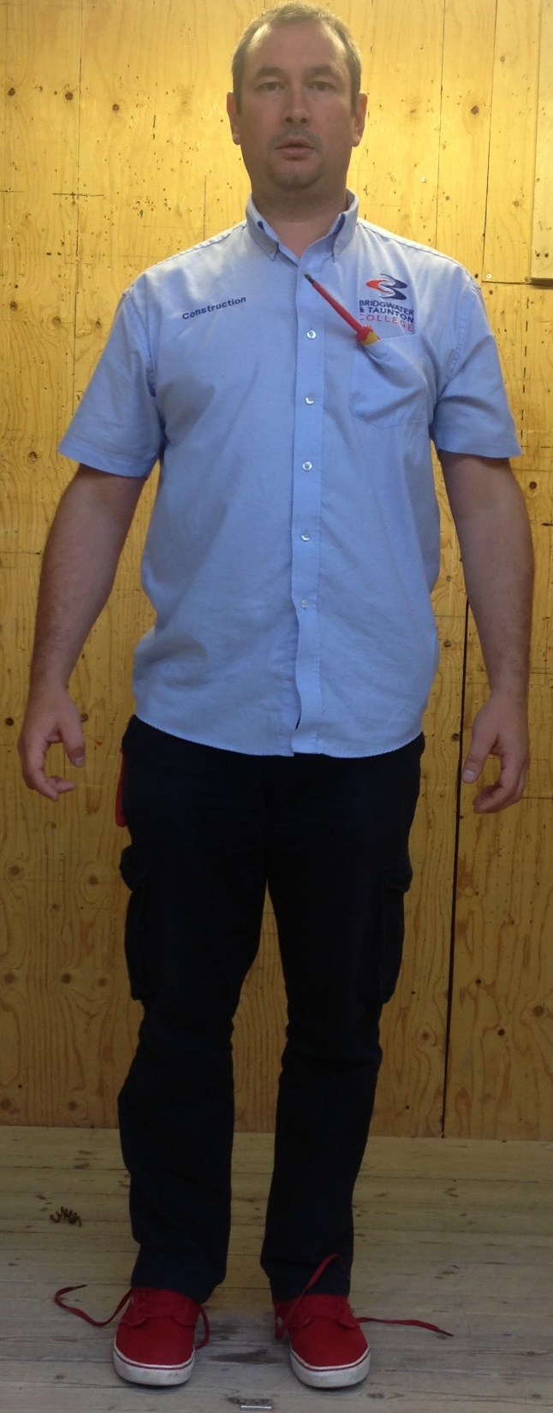
Tornavit fil-but
Ħares sew lejn l-istampa. Taf tidentifika tliet perikli?
Ejjew inneħħu l-periklu.

Slide 4

Cutters fil-but
Ikteb hawn.
Ħares sew lejn l-istampa. Taf tidentifika żewġ perikli?
Ejjew inneħħu l-periklu.

Slide 5

Lazzijiet taż-żarbun maħlulin
Ikteb hawn.
Ħares sew lejn l-istampa.
Taf tidentifika periklu?
Ejjew inneħħu l-periklu.

Slide 6


Tajjeb ☺
Tista’ tgħid li issa dan l-elektrixin lest biex jibda jaħdem f’sit li juri s-sinjal t’hawn taħt?

Slide 7
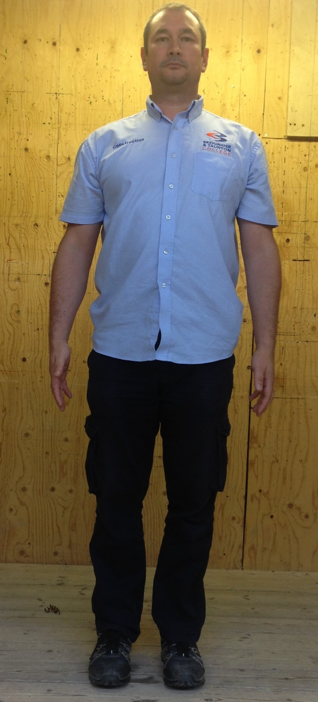


Tista’ tgħid li issa dan l-elektrixin lest biex jibda jaħdem f’sit li juri s-sinjal t’hawn taħt?

Slide 8
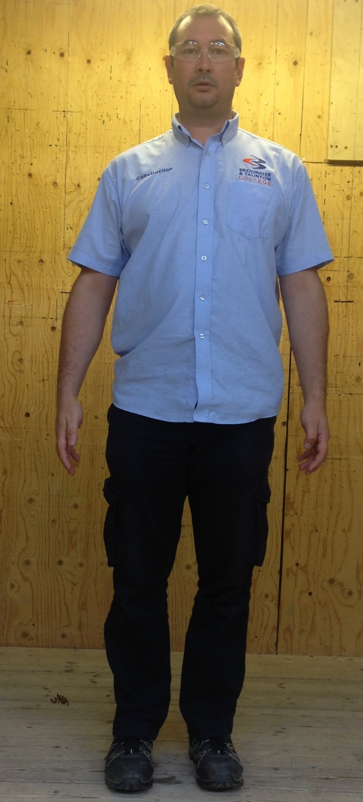

Tista’ tgħid li issa dan l-elektrixin lest biex jibda jaħdem f’sit li juri s-sinjal t’hawn taħt?

Slide 9
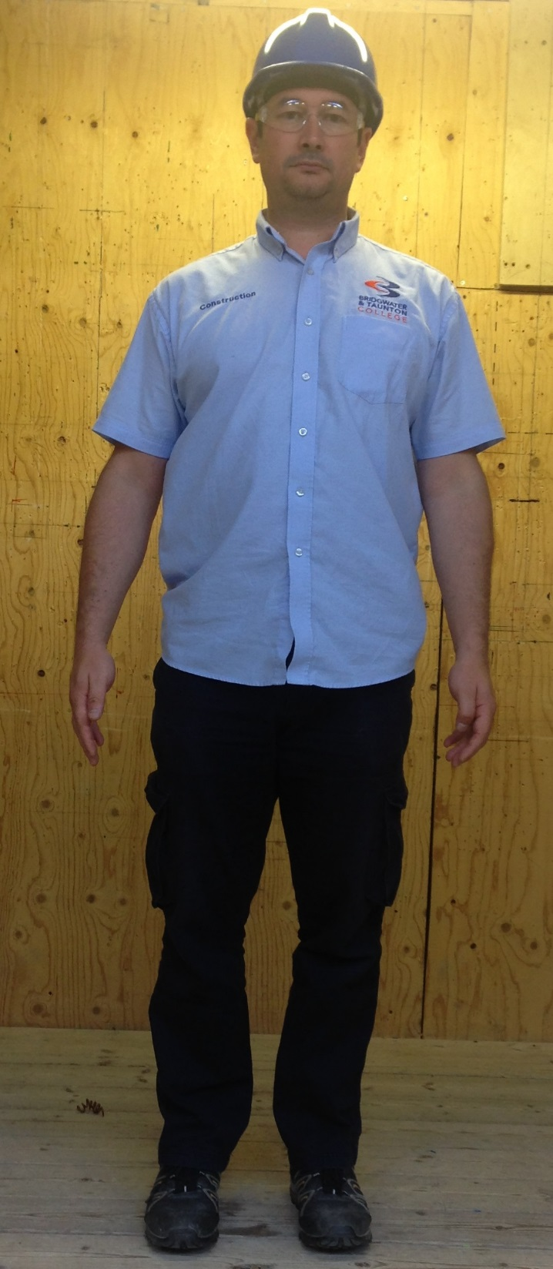

Tista’ tgħid li issa dan l-elektrixin lest biex jibda jaħdem f’sit li juri s-sinjal t’hawn taħt?

Slide 10
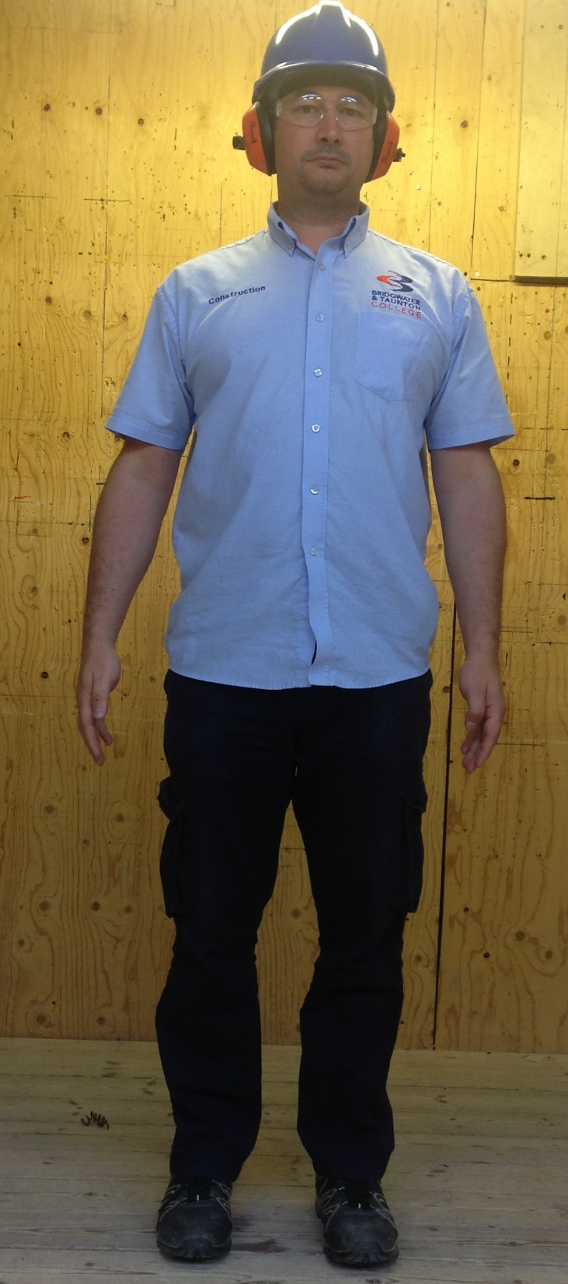

Tista’ tgħid li issa dan l-elektrixin lest biex jibda jaħdem f’sit li juri s-sinjal t’hawn taħt?

Slide 11
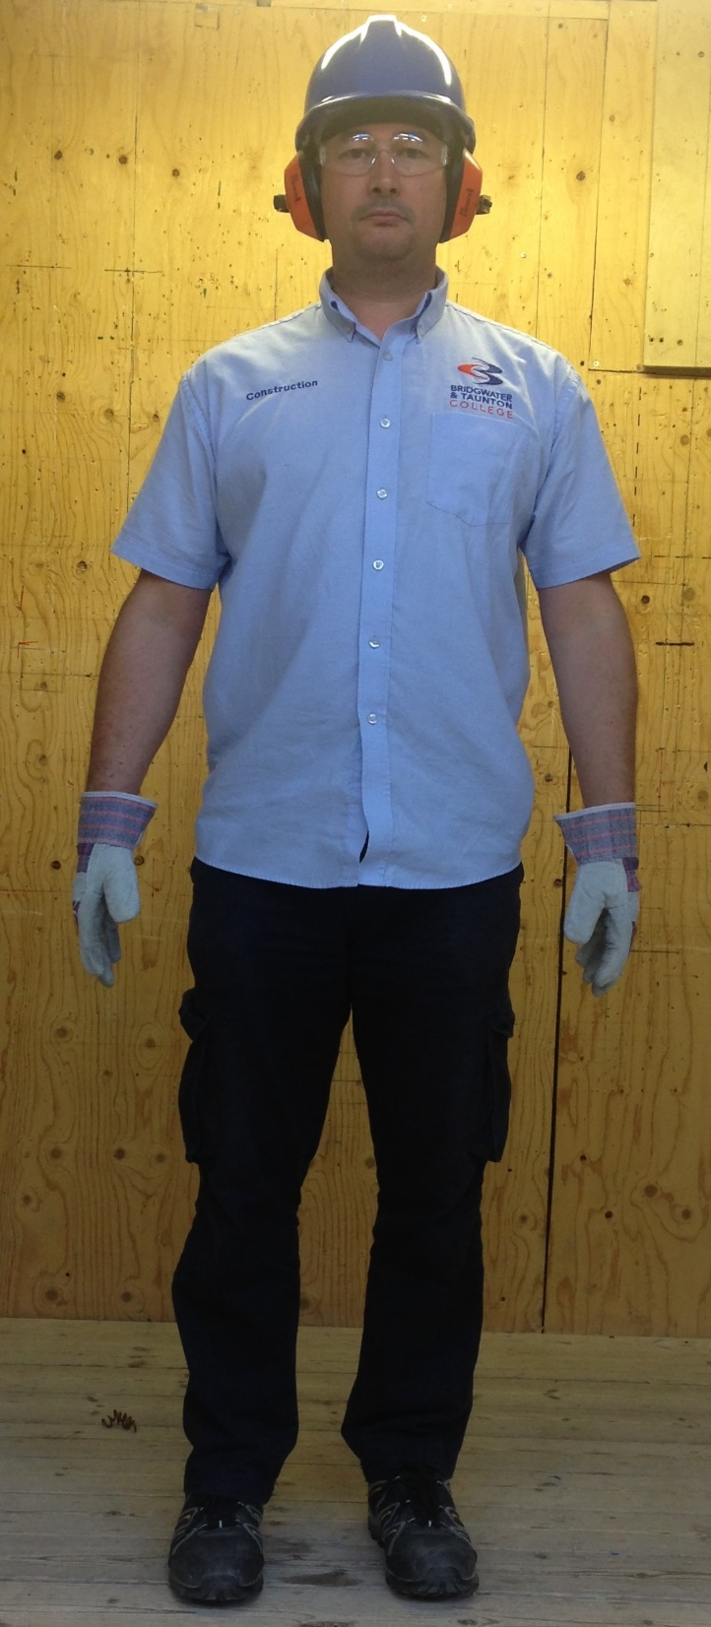

Tista’ tgħid li issa dan l-elektrixin lest biex jibda jaħdem f’sit li juri s-sinjal t’hawn taħt?

Slide 12
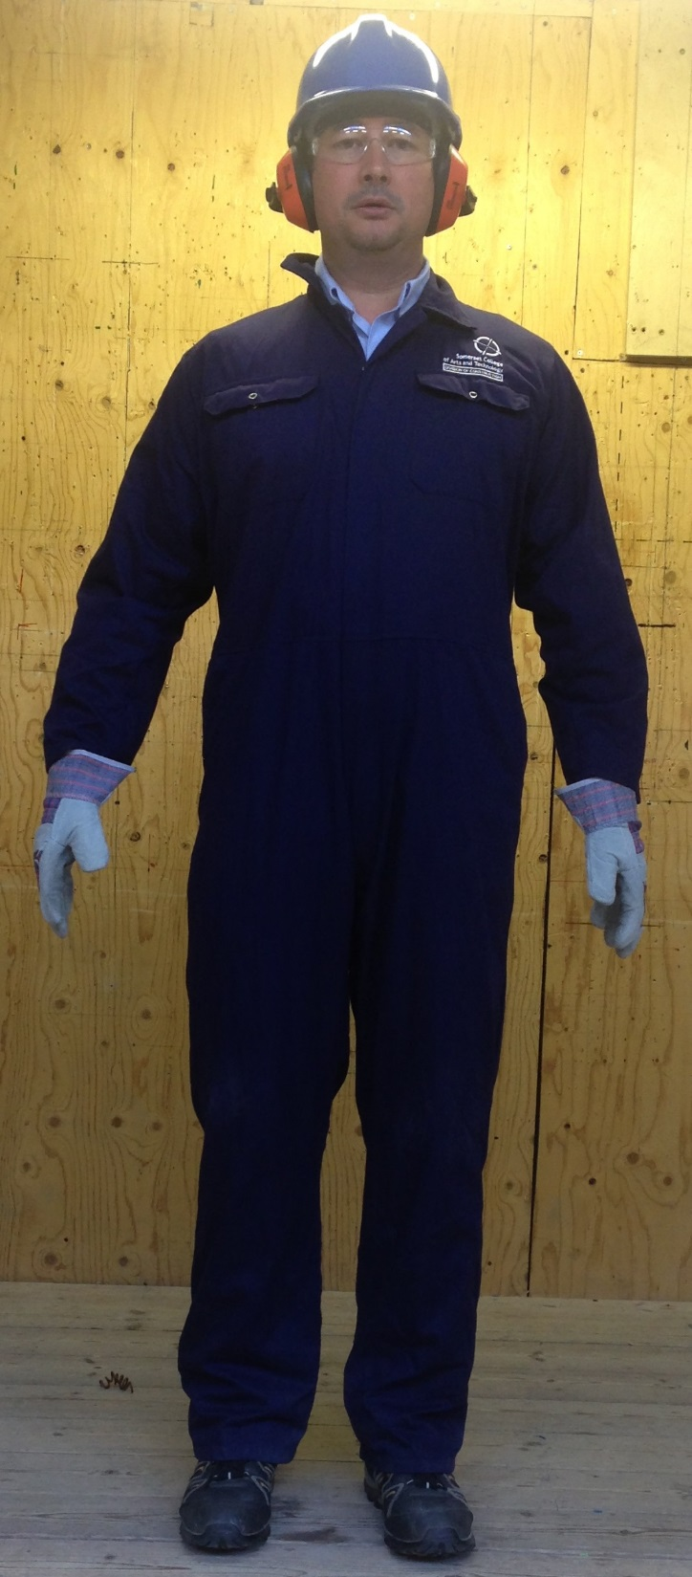

Tista’ tgħid li issa dan l-elektrixin lest biex jibda jaħdem f’sit li juri s-sinjal t’hawn taħt?

Slide 13
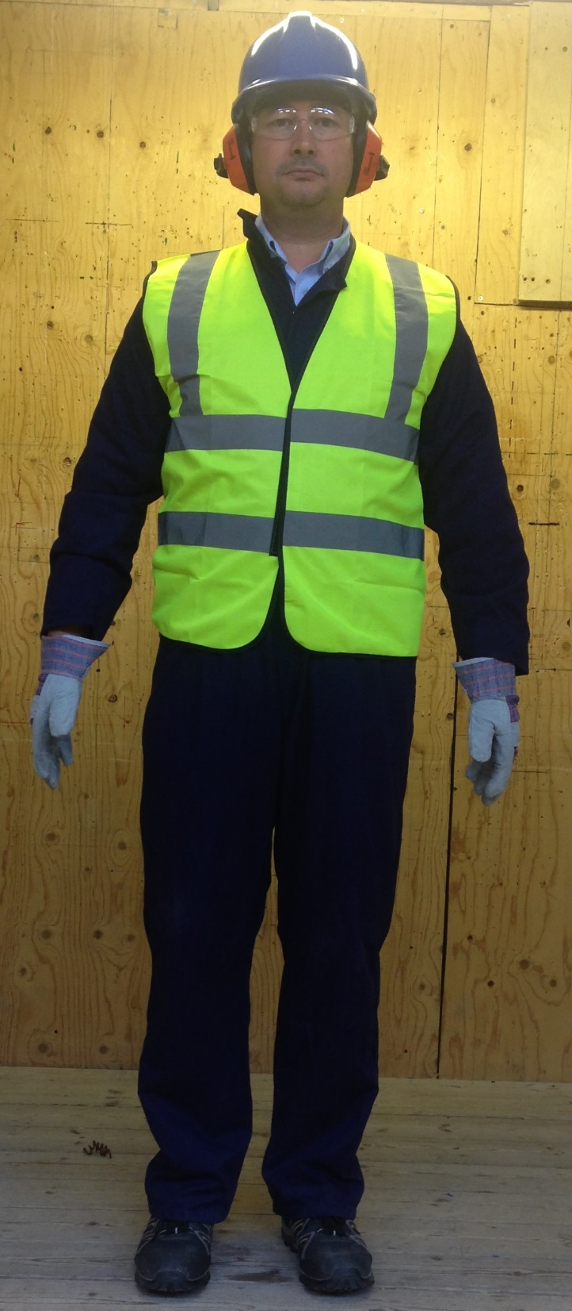
Tista’ tgħid jekk dan l-elektrixin hux lest għax-xogħol?

Slide 14
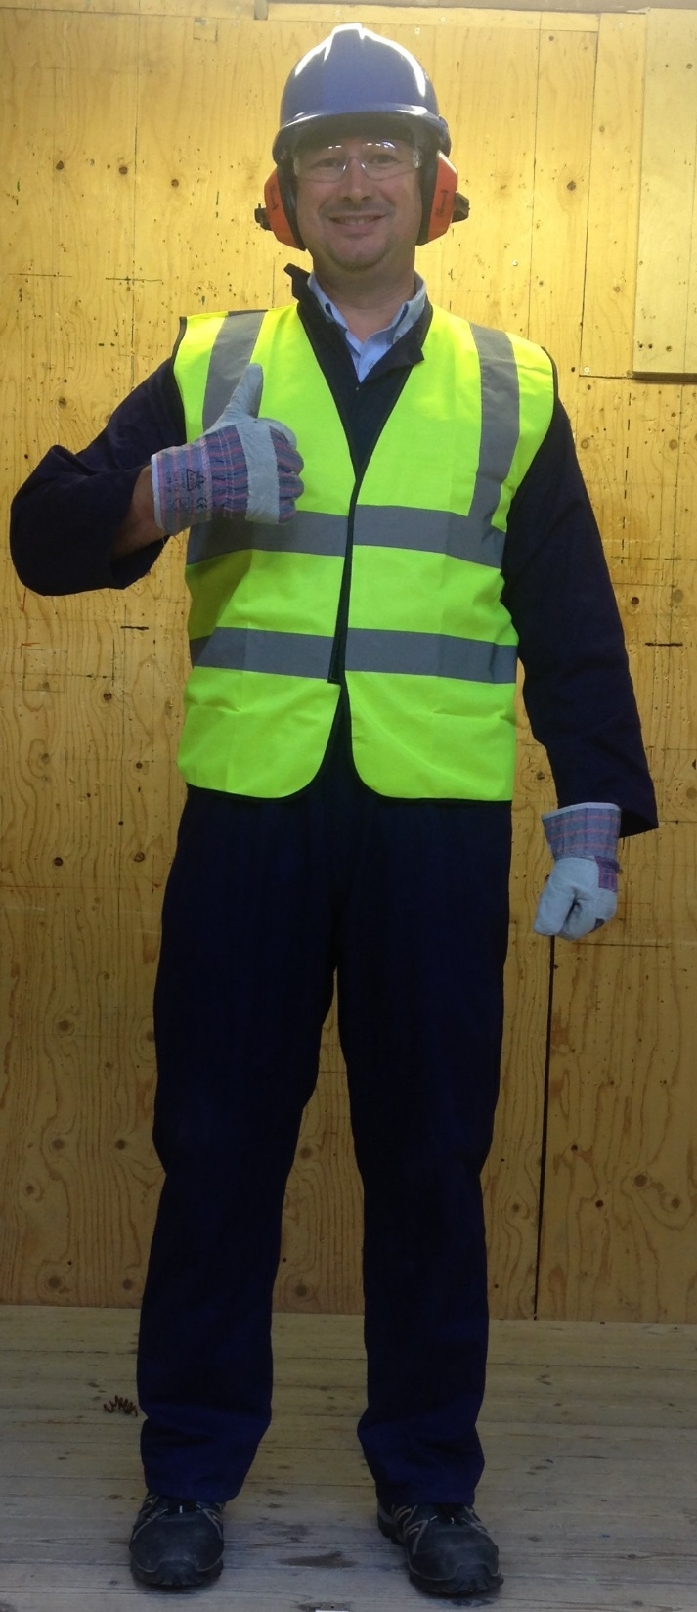
Iva, tajjeb ☺
Issa lesti Kartataħriġ 2.

